Slide 1
RETOS EN LA IMPLEMENTACIÓN DATOS ABIERTOS
JORGE HERNÁN BELTRÁN PARDO
Colombia
Abogado de la Universidad del Rosario
Experto en compras públicas de la RICG
www.beltranpardo.com
jorge@beltranpardo.com
@jorgehbeltran
/beltranpardoabogados
PBX: (57+1) 4824868

Slide 2
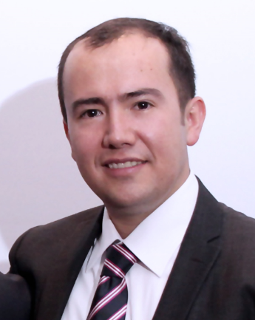
Jorge Beltrán Pardo
Es Abogado, socio fundador de BELTRAN PARDO ABOGADOS & ASOCIADOS S.A.S., egresado de la Universidad del Rosario (Colombia), Especialista en Derecho Contractual de la misma universidad, y en Compraventa Internacional, Comercio Electrónico y otros problemas actuales del Derecho Privado de la Universidad Carlos III de Madrid (España).
Es reconocido experto en compras públicas y de lucha contra la corrupción. Hizo parte del equipo que redactó e impulsó reformas legales al estatuto de contratación, anticorrupción, antitrámites y de asociaciones público privadas (APP), entre otras en Colombia, y participó en la creación Colombia Compra Eficiente.
Se ha desempeñado como servidor público, asesor y Consultor de Entidades Públicas y Organismos Internacionales como Naciones Unidas, Transparencia Internacional (Capítulo Colombia) y el BID. Actualmente, hace parte de la lista de expertos de la Red Interamericana de Compras Gubernamentales (RICG). Es Autor de varias obras jurídicas, columnista de Ámbito Jurídico y otras revistas especializadas.”

Slide 3
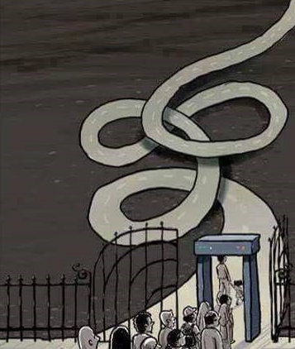
LAS BARRERAS
Miedo
Entes de control
desconocimiento
¿Donde esta la norma?
No se puede

Slide 4
LEGAL/ INSTITUCIONAL
TRES ENFOQUES
TECNOLÓGICO
CIUDADANO
Datos abiertos:
CONSTRUIR SOBRE LO CONSTRUIDO
ESTADO
CIUDADANOS
EMPRESAS

Slide 5
ENFOQUE LEGAL/ INSTITUCIONAL EL PODER DE LA INFORMACIÓN
1. INFORMACIÓN

Slide 6
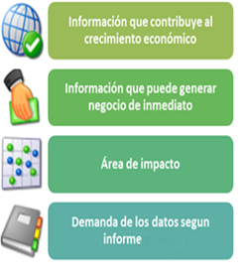
1. INFORMACIÓN 1.1. Garantiza calidad del Dato
Fuente. Gobierno en Línea (Colombia) Guía de implementación de apertura de datos

Slide 7
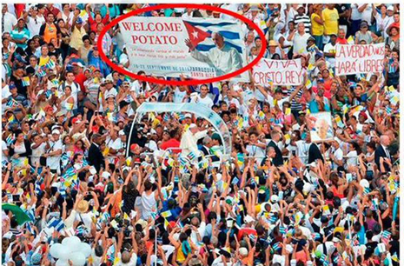
1. INFORMACIÓN 1.2 Semántica/ Eliminar Barreras del Lenguaje
¿CÓMO HACERNOS ENTENDER?
LENGUAJE SIMPLE
USO DE GLOSARIOS
AYUDAS EN SITIO “TOOLTYPE”
MULTILINGÜE INGLES/ESPAÑOL
LEGAL/ INSTITUCIONAL

Slide 8
1. INFORMACIÓN 1.3 Restricciones a la publicación
Reserva Legal
Confidencialidad
CopyRight
Habeas data
Seguridad y defensa nacional
Secreto Profesional
REGLA GENERAL: Información Pública
EXCEPCIÓN: Reserva
LEGAL/ INSTITUCIONAL

Slide 9
2. COMO IMPLEMENTARLO 2.1 Lograr una incorporación gradual y responsable
UNA METODOLOGÍA ESTANDAR DE IMPLEMENTACIÓN
Fuente. Gobierno en Línea (Colombia)
LEGAL/ INSTITUCIONAL

Slide 10
2. COMO IMPLEMENTARLO 2.2 Liderazgo de Gobierno
Necesidad de un Gobierno con liderazgo en datos abiertos
Que dentro de la agenda Política, los datos abiertos sean una prioridad y sean implementadas por todas las entidades
Incorporación gradual y responsable de las políticas públicas
LEGAL/ INSTITUCIONAL

Slide 11
3. OTROS RETOS
La normatividad existente no es suficiente para garantizar el acceso a la información reutilizable (datos abiertos).
Falta de apropiación de las normas por los ciudadanos y funcionarios.
Los funcionarios no conocen la norma y conociéndola no la aplican.
Sensibilización sobre la importancia.
No hay mecanismos de autocontrol o auditorias internas con miras a la mejora.
LEGAL/ INSTITUCIONAL

Slide 12
4. LLEGAR AL CIUDANO 4.1 Garantizar Acceso a la Información Eliminar requisitos formales.
Acceso Universal (no tener que acreditar interés Legítimo)
Evitar Formularios innecesarios
Gratuidad
LEGAL/ INSTITUCIONAL

Slide 13
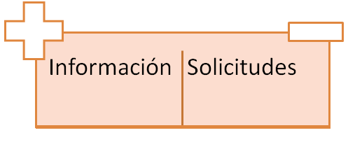
5. CONTROL DE LA IMPLEMENTACIÓN DE DATOS ABIERTOS 5.1 ¿cómo se si está funcionando?
Y… ¿Qué están haciendo los ciudadanos con los datos?
Transparencia Activa
LEGAL/ INSTITUCIONAL

Slide 14
ENFOQUE TECNOLÓGICO
1. ACCESO
PORTAL WEB ÚNICO
DATOS ESTANDARIZADOS Uso de motores de Busqueda
LICENCIAS ABIERTAS
“La mucha luz es como la mucha sombra: no deja ver” Octavio Paz
TECNOLÓGICO

Slide 15
2. SEMÁNTICA WEB
Text
Propietarios
Abiertos
Text
Text
ESTANDARIZACIÓN
DE FORMATOS
TECNOLÓGICO

Slide 16
Seguridad Informática

Slide 17
ENFOQUE CIUDADANO 1. Empoderamiento al Ciudadano
Ciudadanos mas exigentes.
Explotación comercial de la información.
Ciudadano con competencias/ capacitación
Hay que mirar a quien se dirige la información y no quien la produce.
CIUDADANO

Slide 18
2. LAS EMPRESAS 2.1Libre competencia vs. Open Data
Ciudadanos
Transparencia
Conveniencia Comercial
Empresas Privadas
Empresas Estatales
CIUDADANO

Slide 19
Aplicar a la contratación pública tradicional y a las APP
Publicar información Histórica/ LECCIONES APRENDIDAS
Aplicar a Convocatorias y contratación directa
Entre otros retos…
Subcontratación
Mantener información ACTUALIZADA
Documento Físico Vs. Documento Magnético
CIUDADANO
LEGAL/ INSTITUCIONAL
TECNOLÓGICO

Slide 20
Otras Recomendaciones
Sanciones
Funcionarios
Entidad Estatal
Incentivos
Comunidades con intereses
Ciudadanía
Entidades públicas y privadas
CIUDADANO
LEGAL/ INSTITUCIONAL
TECNOLÓGICO

Slide 21
jorge@beltranpardo.com
@jorgehbeltranp
/beltranpardoabogados
(57+1) 4824868
www.beltranpardo.com

